Slide 1
Words into Action: Learning Diverse Humanoid
Robot Behaviors using Language Guided Iterative Motion Refinement
Paper Review

Slide 2
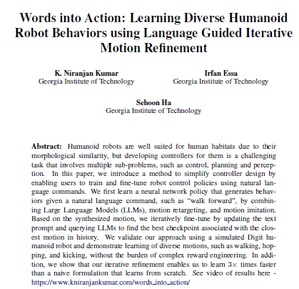

Slide 3
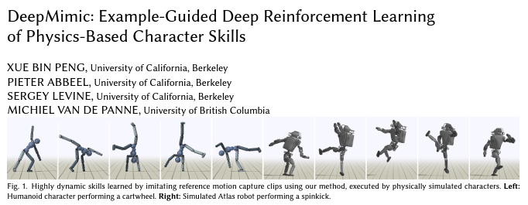
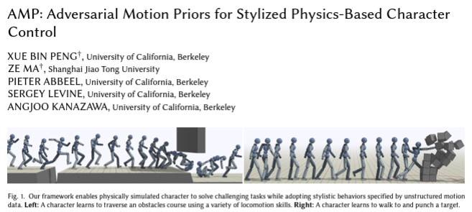
Introduction
◎ Humanoid Robot Control 연구 최신 동향
▶ 최근 방대한 양의 시뮬레이션 데이터셋을 이용한 model-free Deep Reinforcement Learning (DRL) 기법을 통한 control 학습이 유행
▶ 이러한 기법은 복잡한 control 문제를 해결해 주기도 하지만, DoF가 큰 로봇의 경우 reward engineering 또한 복잡해지기 마련
◎ Reference motion을 활용한 Motion Imitation
▶ motion별 별도의 특이적 작업 없이 reference motion (e.g., MoCap dataset)을 인풋으로 줄 경우, 그것을 충실히 따라하는 policy를 학습
▶ motion imitation기법 사용 후, 사족보행 로봇등에서 괄목할 만한 성과
▶ 본 연구에서도 Adversarial Motion Priors (AMP)를 사용해 control policy 학습 예정

Slide 4
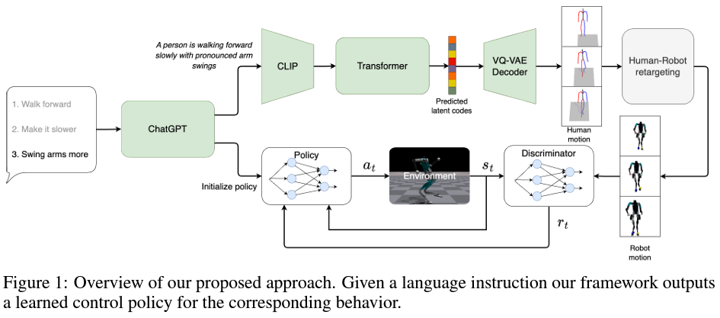
Control Policies from Language Commands
◎ Proposed Methods
▶ 언어적 명령어(language commands)를 통해 joint 단위의 control policy를 학습
→ 복잡한 reward engineering 을 최소화 하는 것을 목표
▶ 최근 큰 화두가 되고 있는 Large Language Models(LLMs)을 Text-to-Motion 생성에 활용
▶ Text-to-Motion 생성기로 생성된 모션은 겉보기엔 그럴듯 하지만, 물리적으로 grounded 되어 있지 않다: foot sliding, jitters, self-collisions
→ 생성된 모션을 reference 삼아 앞서 말한 Motion Imitation 기법으로 policy 학습을 할 예정
T2M-GPT (Text-to-Motion)
Benefits of using LLMs
- 사용자가 원하는 액션을 더 정밀하게 prompting
- 학습 시간 이점 (good initialization point)

Slide 5
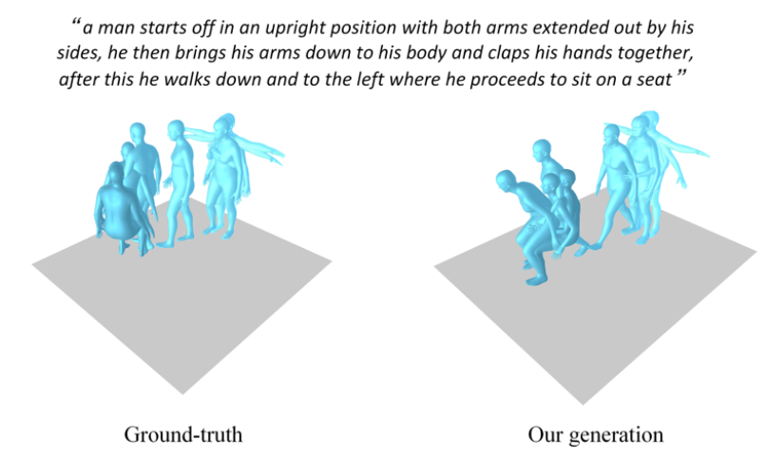
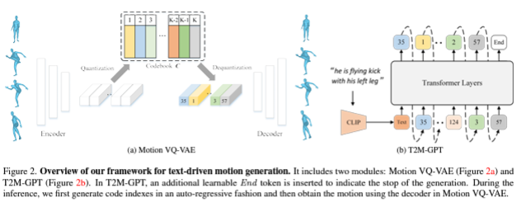
Learning Policies from Language Prompt
(STEP 1) Human Motion Generation from Text Input
▶ 최근 language description들로부터 다양한 종류의 human motion trajectory를 생성하는 기법들이 많이 늘어남 (T2M-GPT)
→ annotation된 motion capture dataset을 이용하여 이러한 매핑(언어 인풋 ↦ human motion trajectory)을 학습
▶ 본 연구에서도 T2M-GPT 기법 그대로 사용해 3d motion sequence 추출 예정

Slide 6
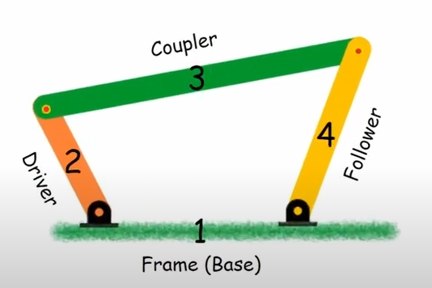
Learning Policies from Language Prompt
(STEP 2) Motion Retargeting from Human to Robot
▶ T2M-GPT를 이용해 생성된 모션을 control policy 학습에 사용할 수 있게 retargeting 한다.
▶ Skeleton 간 차이로 인해 joint angle간의 direct matching이 어렵고, end-effector들(2 leg + 2 hands)의 위치를 사용한 IK 사용.
Inverse Kinematics Objective
Reference relative end-effector positions
The robot end-effector positions
Robot joint angles
Forward Kinematics (FK) function of robot
Term that captures the feasibility of a pose
▶ IK Objective는 robot end-effector position과 reference relative end-effector position간의 에러를 최소화 한다.
▶ 그 외 특이사항:
- 첨가된 $C_{f}$ constraint 항의 경우 로봇의 구조 중 4-bar linkage (오른쪽 그림)를 simulate 하였고, smooth한 모션을 구현
하기 위해 포함되었다. Angle값 q에 최소한의 변화가 갈 수 있도록 조절.
- 최적화 알고리즘은 constraint 항을 고려하여 Sequential Least Squares Programming기법을 이용하였다.
- Temporal Smoothness를 위해, Motion의 각 timestamp 별 최적화 작업을 진행하였다: 이전 timestamp (t-1)의 값을 현재(t) 초기값으로 활용

Slide 7
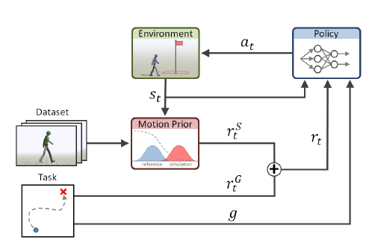
Learning Policies from Language Prompt
(STEP 3) Training Control Policy to Imitate Retargeted Motion
▶ STEP2 만으로도 그럴듯한 모션이 생성되었지만, 실제 물리 환경에서 동작하는 로봇에서도 해당 모션이 동작하리라는 보장이 없음.
▶ Adversarial Motion Priors (AMP)라는 Motion Imitator를 사용해, 새로운 control policy를 학습하는 과정이 필요.
▶ Inverse Kinematics(IK)를 써서 retarget한 모션은 어디까지나 잘 최적화된 수학적 결과물(?) 이고 사람의 행동을 묘사한 모션에서 온 결과물이다. 모든 state값이 완벽하다고 믿고 로봇에 다이렉트 적용하기엔 위험부담이 따름.
▶ 다행히도 AMP의 경우엔 reward를 줄 때, 각 joint/segment 단위로 주는 것이 아닌 overall motion이 서로 얼마나 닮았는지를 체크 하므로, 학습이 진행되면 진행될 수록 policy가 feasible 하지 않은 segment 는 무시하는 방식
Adversarial Motion Priors (AMP)
변형된 GAIL 구조를 활용한 reference 모션을 학습
Discriminator가 생성된 동작이 reference동작과 얼마나 유사한지 평가하고, 이를 기반으로 policy network를 학습시킴.

Slide 8
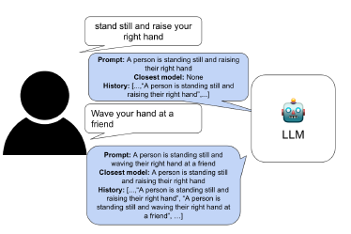
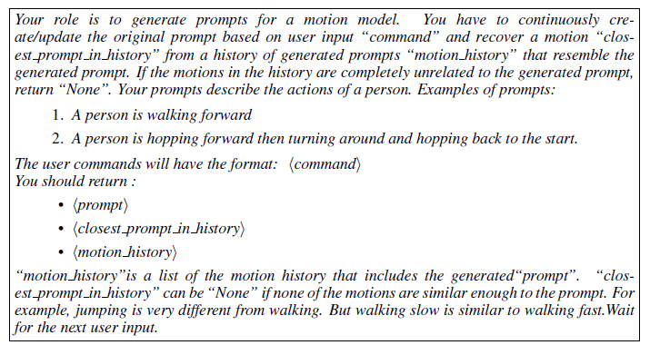
Language-Guided Iterative Policy Refinement
◎ 효율적 학습을 위한 Iterative Policy Refinement
▶Reward engineering과 과도한 학습에 소요되는 시간을 줄이기 위해 LLM의 도움을 받는 방법
▶ChatGPT로 하여금 T2M-GPT에 들어갈 인풋 prompt를 생성하게 하고, policy weight값을 zero initialization에서 시작하는 것이 아닌, 이제까지 사용했던 prompt 중 가장 비슷한 prompt를 찾아 그때 사용했던 weight값 부터 시작하게 한다.
초기 프롬프트 예시 (ChatGPT 용)
적용 예시

Slide 9
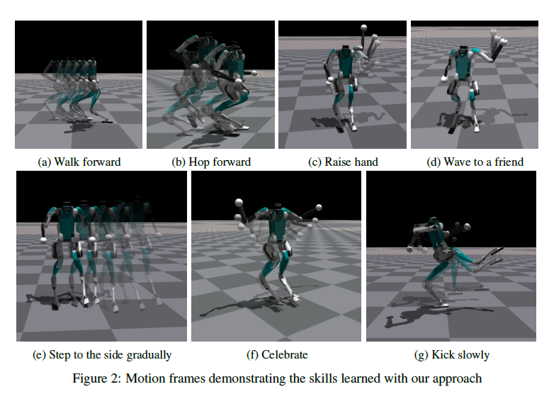
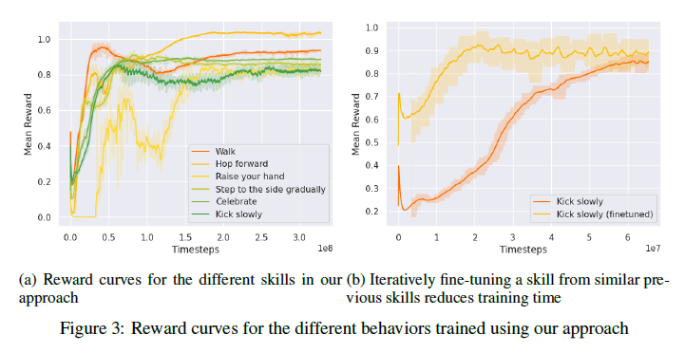
Experiments and Results
◎ Problem Formulation (Markov Decision Process)
◎ Results
학습된 7개 skill에 대한 데모
실험한 7개 skill 모두 converge
LLM써서 Iterative Refinement한것이
학습 속도 훨 빠름 (주황색 > 빨간색)

Slide 10
Progress

Slide 11
Trying to do..
[STEP 1]
T2M-GPT (Text-to-Motion)
[STEP 2]
[STEP 3]
Adversarial Motion Priors(AMP)
● 해당 논문을 유사하게 구현 하는 작업 진행 중
● [STEP 1] 기 학습된 T2M-GPT를 통해 모션 생성
● [STEP 2] Retargeting to AMP skeleton
● [STEP 3] AMP로 control policy 학습

Slide 12
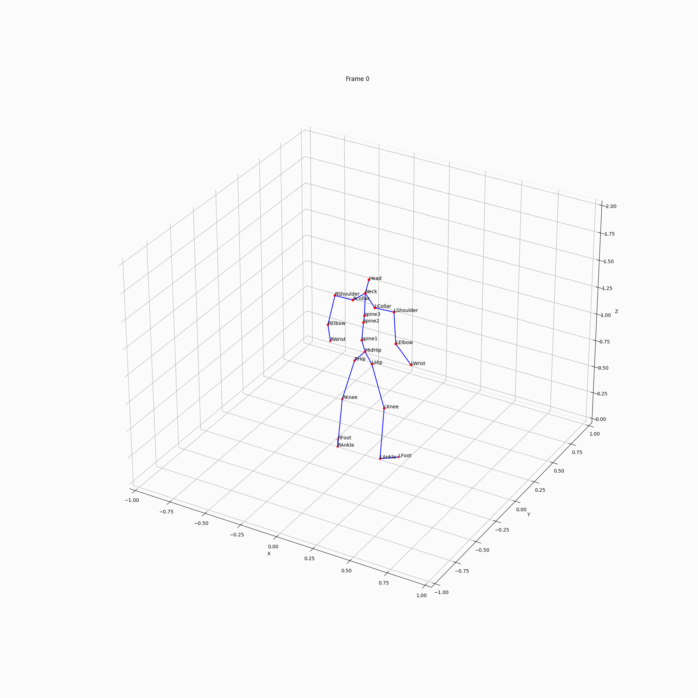
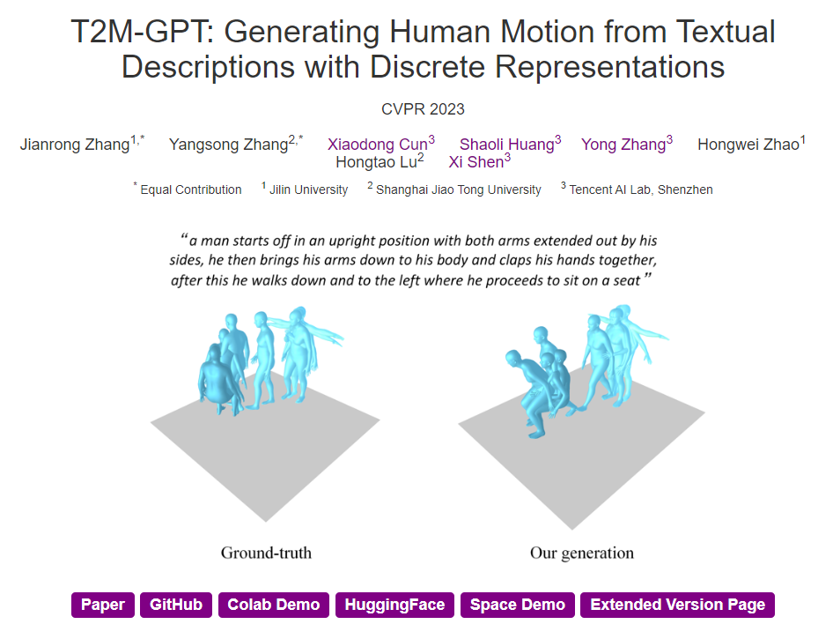
STEP 1
◎ Query to Get T2MGPT Output
● T2M-GPT에서 제공하는 모델 파일을 통해, 샘플 모션을 생성
● T2M-GPT는 22개의 joint를 가지고 있음
● 사용된 Text Query : “A person is jumping”
생성된 모션

Slide 13
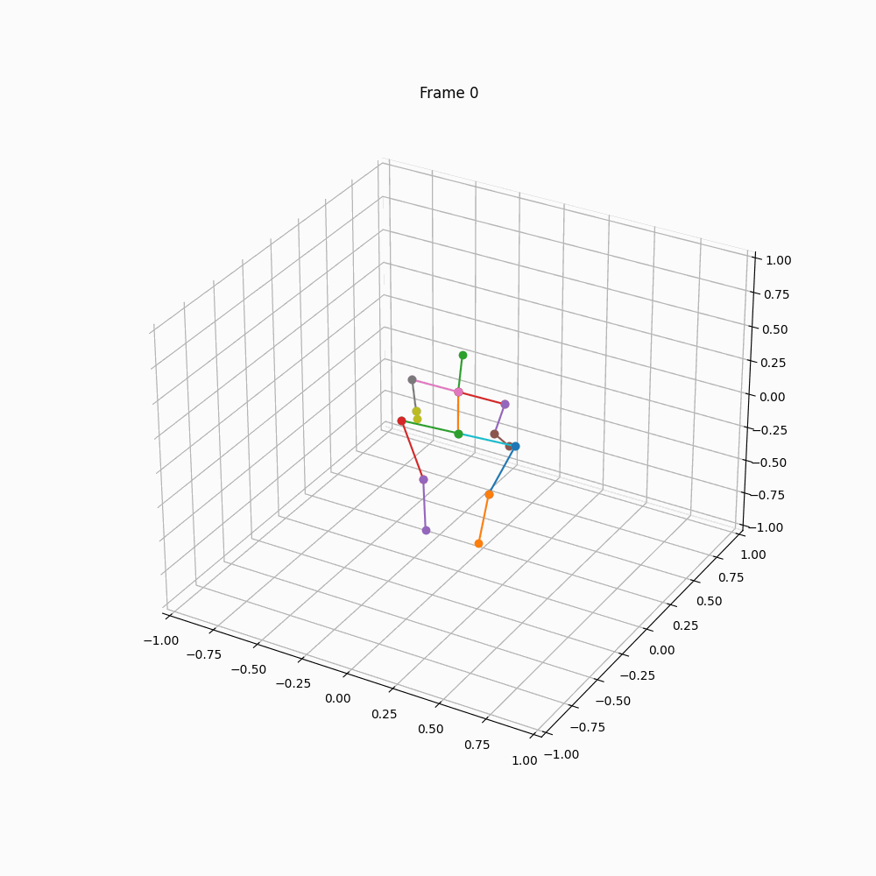
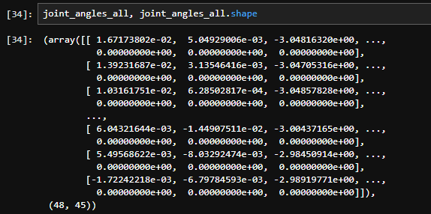
STEP 2
◎ Retargeting
● Inverse Kinematics 이용해 AMP 에서 사용하는 skeleton으로 리타겟팅 진행
→ 논문의 내용과는 다르게 end-effector만이 아닌 모든 joint의 결과를 최적화 과정에 포함시킴
● Joint 개수 축소 : 22개 (T2M-GPT) -> 15개 (AMP)
● 그 결과 (48, 45) shape의 joint별 각도 값을 획득
48은 number of frames 그리고 45 = (#조인트개수) * 3
(Roll, pitch, yaw)
Forward
Kinematics
계산된 joint angles를 FK로 모션 복원할 경우

Slide 14
STEP 3
◎ AMP Input Preprocessing
● AMP에 사용될 reference motion 데이터셋으로 가공 필요
variable name | shape | calculation
rotation | (48,15,4) | (48,15,3)의 joint angles를 Euler -> Quaternion 형식 변환
root_translation | (48,3) | position dataset에서 pelvis 인덱스 값만 추출
global_velocity | (48,15,3) | (Position[t] – Position[t-1]) / dt 로 계산
angular_velocity | (48,15,3) | [${\text{(}\text{Orientations}\text{[}\text{t}\text{−1])}}^{−1}$ * (Orientations[t])] / dt 로 계산
local translation | (15,3) | Retargeting때 쓰던 offset값 사용
Relative Rotation

